Slide 1
Devolvimento de um jogo digital aplicando Lógica Fuzzy
João Antônio Prestes Matiuzzi

Slide 2
Agenda
Introdução
Jogos Digitais
Inteligência Artificial
Lógica Fuzzy
Caçando Monstros – Características, Implementação, Módulo IA
Considerações Finais

Slide 3
Introdução
Este trabalho buscou estudar a aplicação da Lógica Fuzzy em um jogo baseado em Turnos
Sendo um aspecto importante da implementação de um jogo, é necessário o estudo de diferentes técnicas de IA
Objetivos: * Estudo da adequação da Lógica Fuzzy em um jogo digital * Comparar o desempenho do modelo implementado em relação a um modelo mais simples

Slide 4
Jogos Digitais
Grande crescimento e desenvolvimento em 60 anos
Primeiros jogos eram simples, já que não havia grande capacidade de processamento disponíveis. Ex.: Tennis for Two, Spacewar!
Com o tempo e desenvolvimento de hardware mais potentes, foi possível o desenvolvimento de jogos com maior interatividade, como os sucessos dos anos 70/80 PacMan, Donkey Kong
Pode ser definido como um jogo que normalmente involve um ou mais jogadores gerando interações através de uma interface [Wolf - Video Game Explosion - A History from Pong to Playstation (Greenwood, 2008)]
Interatividade e desafio são aspectos importantes de um jogo

Slide 5
Inteligência Artificial
Compreender o funcionamento da inteligência
“O estudo das faculdades mentais através do uso de modelos computacionais” [Charniak,Mcdermott]
Inteligência artificial é possibilitar aos computadores as atividades de pensamento que os animais e humanos são capazes de realizar [Milligton]
Em um jogo, queremos que o computador realize ações similares a que um humano realizaria
Diversas técnicas foram desenvolvidas para modelar sistemas inteligentes: Sistemas Especialistas, Máquina de Estados Finitos, Lógica Fuzzy

Slide 6
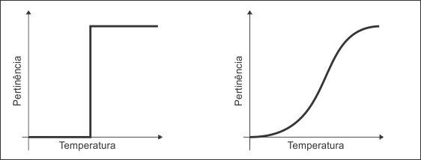
Lógica Fuzzy
Criada por Lofti Zedah na Universidade da Califórnia em 1965
A Lógica Fuzzy estende o conceito da Lógica Booleana, definindo a possibilidade de um valor ser parcialmente falso ou verdadeiro
A transição entre os estados de uma variável é mais suave
“Um conjunto Fuzzy é uma classe de objetos graus contínuos de pertinência, sendo caracterizado por Funções de Pertinência(características) as quais assinalam para cada objeto um Grau de Pertinência variando entre 0 e 1.” [Lofti Zedah]

Slide 7
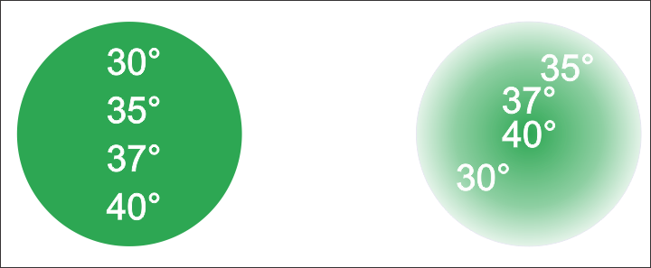
Lógica Fuzzy
Cada elemento de um grupo possui um valor que define o grau de exatidão que o mesmo possui com o conceito do grupo, chamado Grau de Pertinência (µ) :

Slide 8
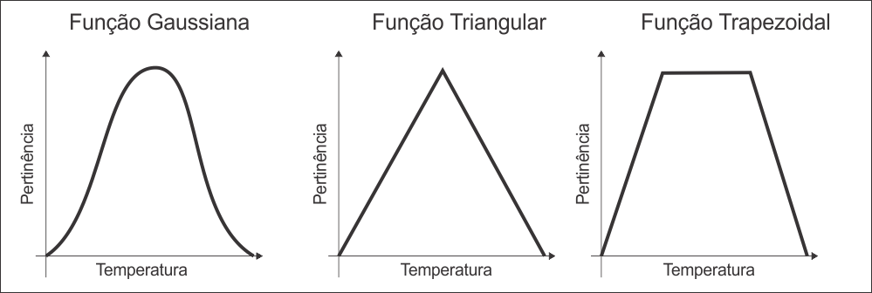
Lógica Fuzzy
Para ser definida o grau de pertinência, é necessário aplicar ao valor da variável em questão a uma Função de Pertinência
Existem diversos modelos de Funções de Pertinência:

Slide 9
Lógica Fuzzy - Variáveis linguisticas
São elementos que qualificam uma variável
Definem um conjunto fuzzy
Exemplos de Variáveis Linguísticas: Alto, Baixo, Forte, Fraco

Slide 10
Lógica Fuzzy - Regras e Variáveis Fuzzy
Ao aplicarmos a Lógica Fuzzy para resolver algum problema, precisamos analisá-lo e definir as regras que irão controlar o comportamento do sistema em questão
- As Regras Fuzzy possuem o seguinte formato: SE condição ENTAO conclusão
Na condição, é avaliado o valor de uma variável do sistema em questão, na conclusão, é uma ação ou definição realizada a partir da avaliação da variável: SE velocidade = alta ENTAO freio_medio

Slide 11
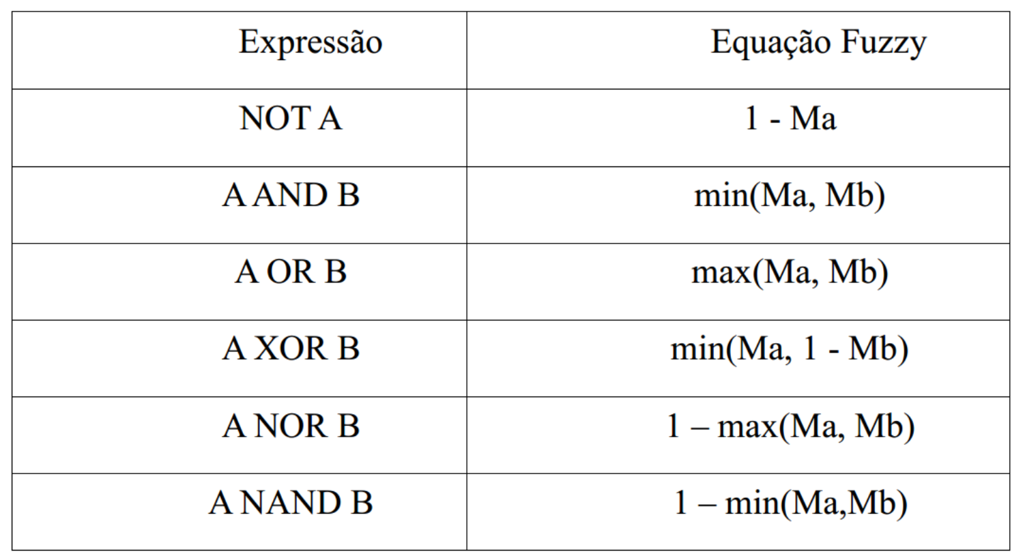
Lógica Fuzzy - Operadores Fuzzy
Para que seja realizada a inferência das Regras Fuzzy, são definidos os seguintes operadores

Slide 12
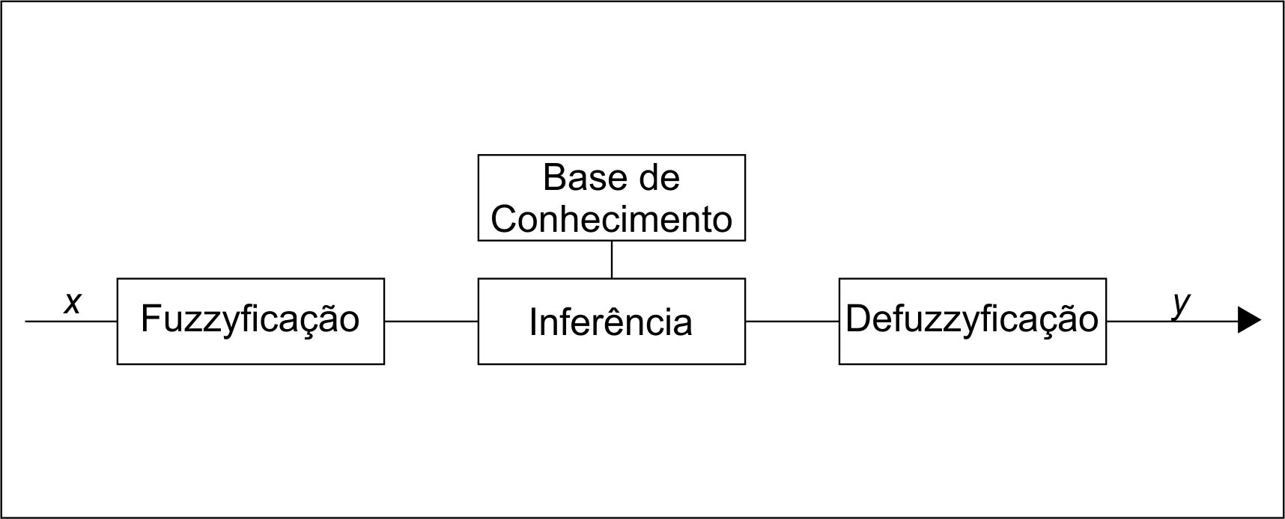
Lógica Fuzzy – Modelo Fuzzy
A partir dos conceitos listados anteriormente, podemos definir o seguinte Modelo Fuzzy, que são os passos realizados para que seja realizada uma tomada de decisão

Slide 13
Lógica Fuzzy - Modelo Fuzzy
No modelo podemos verificar as seguintes fase:
Fuzzificação: Nesta fase os valores do sistema em questão são convertidas em valores de Grau de Pertinência, aplicando as Funções de Pertinência definidas;
Inferência: Nesta fase, é realizada a avaliação das condições definidas no conjunto de Regra Fuzzy do sistema, aplicando os Operadores Fuzzy adequados;
Defuzzyficação: Nesta fase, são avaliados os resultados da inferência das Regras Fuzzy e devolvido ao sistema em questão o resultado da tomada de decisão

Slide 14
Jogo “Caçando Monstros”

Slide 15
Jogo “Caçando Monstros”
No jogo desenvolvido, foi criado um sistema de Inteligência Artificial baseado no Modelo Fuzzy para a tomada de decisão dos agentes.

Slide 16
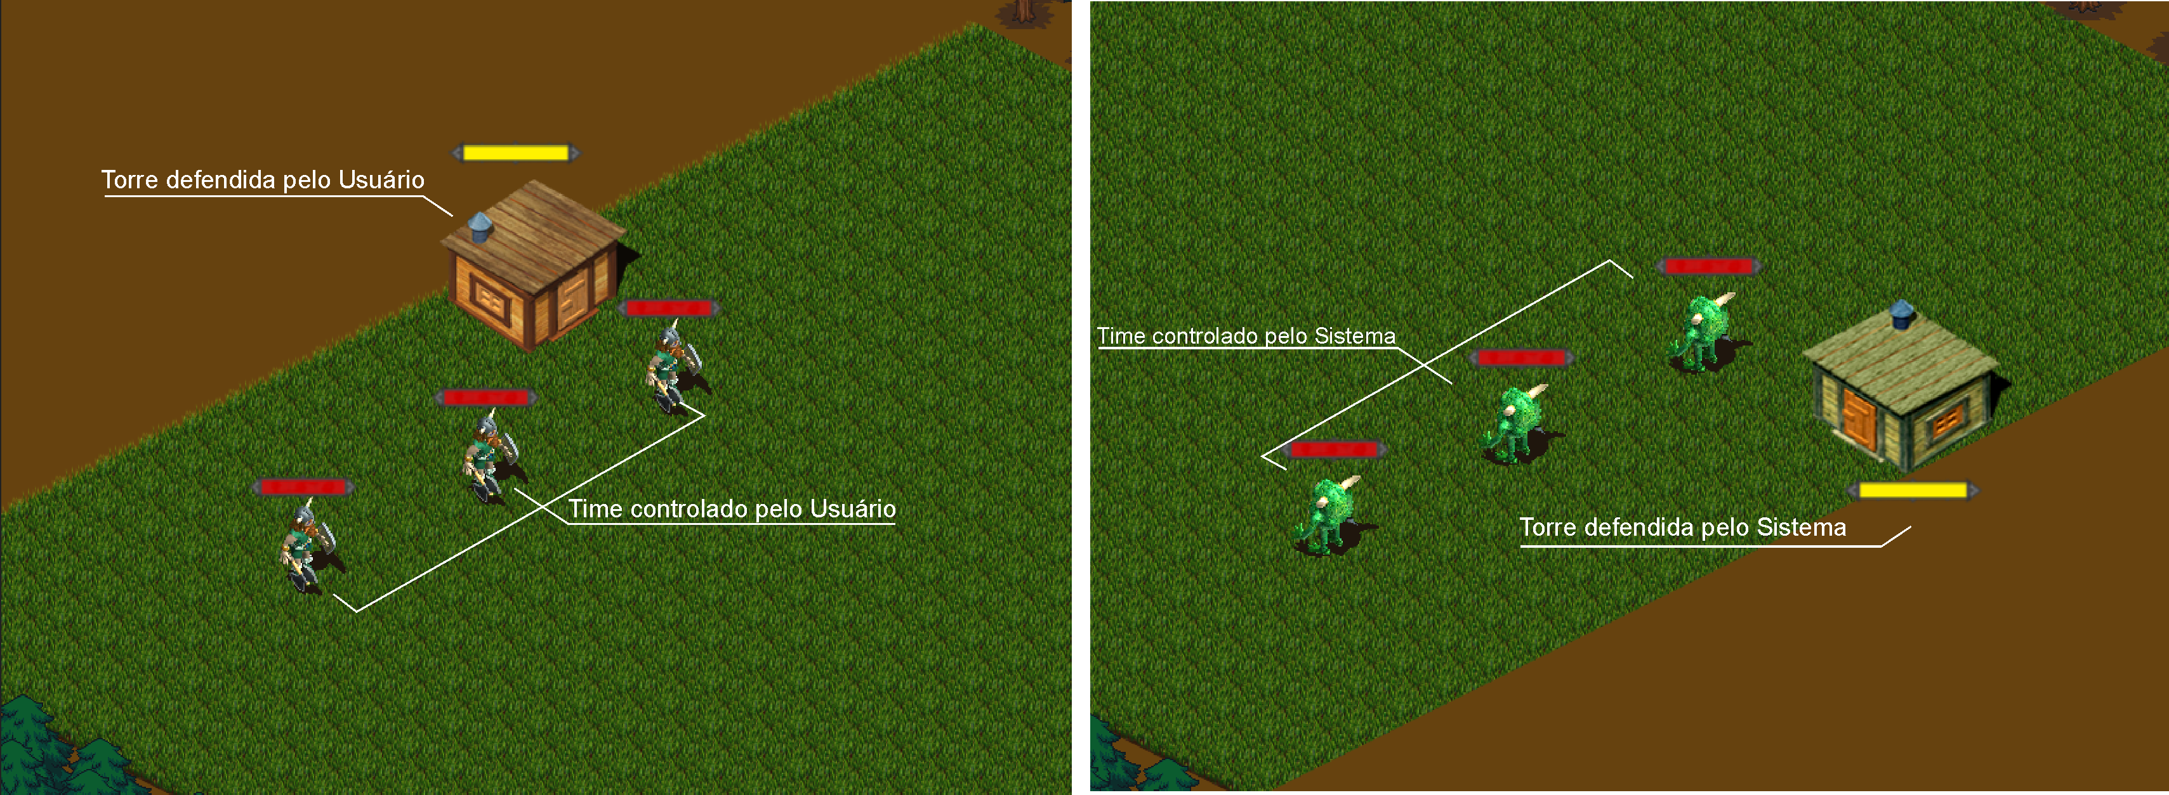
Jogo “Caçando Monstros” - Características do jogo
É um jogo baseado em turnos
Jogado por dois jogadores, sendo um deles controlado pelo Sistema de IA
Cada jogador possui 3 Peças e 1 Torre
A cada Turno o jogador pode realizar uma ação: Movimentar ou Atacar, desde que o destino da ação esteja no intervalo de duas casas a partir da peça selecionada

Slide 17
Jogo “Caçando Monstros” - Objetivos do jogo
Derrubar a Torre Inimiga
Eliminar todas as Peças do time adversário
O time que derrubar a Torre inimiga ou eliminar todas as Peças do inimigo primeiro, vence

Slide 18
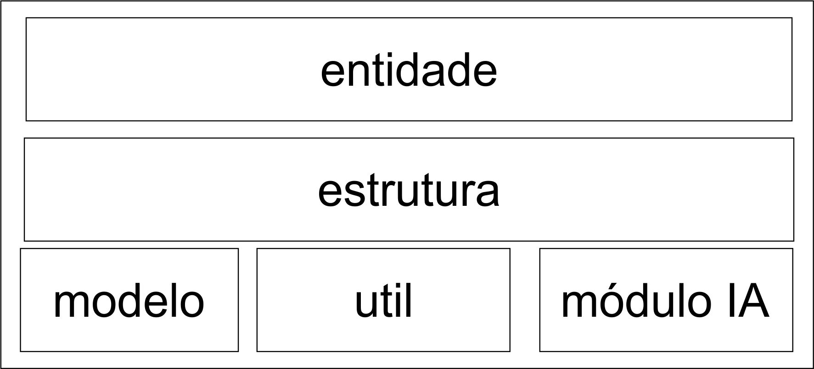
Jogo “Caçando Monstros” - Implementação
Desenvolvido utilizando o Framework Starling, baseado no Adobe AIR
Estrutura Modular: Cada aspectos do jogo é controlado por Módulos específicos

Slide 19
Jogo “Caçando Monstros” - Implementação
Entidade - Responsável pela renderização e controle dos objetos exibidos na tela
Estrutura - São as estruturas de dados criadas para a manipulação de dados
Modulo Util - Classes com métodos utilitário para serem utilizados nos demais módulos

Slide 20
Jogo “Caçando Monstros” - Módulo IA
ExecutaAcaoIA - Nesta classe se dá o início do processamento, reúne os dados necessários para o processamento da requisição
PrincipalIA - Nesta classe são realizados todos os passos definidos no Modelo Fuzzy: Fuzzyficação, Inferência, Defuzzyficação
GruposIA - Nesta classe são definidos os valores das Variáveis Linguísticas necessárias a realização da Inferência das Regras Fuzzy
ExpressoesIA - Nesta classe é implementada o Banco de Conhecimento do sistema, onde estão definidas todas a Regras Fuzzy

Slide 21
Jogo “Caçando Monstros” - Regras e Variáveis Fuzzy
No desenvolvimento foram criadas Regras Fuzzy que contemplavam aspectos básicos do jogo:
Variáveis: VIDA_TORRE_INI, PERSON_AOREDOR, DISTANCIA_T1_TORRE1
Variáveis Linguísticas: ALTO, MÉDIO, BAIXO
Regras: As regras implementadas seguiram o seguinte exemplo:
SE PERSON_AOREDOR = ALTO E DISTANCIA_T1_TORRE1 = ALTO ENTAO MOVE_ATACA_INI

Slide 22
Jogo “Caçando Monstros” - Funcionamento do jogo
O jogo funciona repetindo o ciclo definido no Modelo Fuzzy definido: 1 - Jogador Realiza uma jogada 2 - O sistema aciona o a classe ExecutaAcaoIA, onde são analisados os dados que serão aplicados nas variáveis utilizadas nas Regras Fuzzy 3 - Após popular todas as variáveis necessárias, o sistema então chama a classe PrincipalIA, onde estão implementados cada passo defindo no Modelo Fuzzy: 4 - Fuzzyficação: Aplica a Função de Pertinência nas variáveis fornecidas 5 - Inferência: Com as variáveis devidamente Fuzzyficadas é possível realizar a inferência do banco de Regras Fuzzy aplicando os Operadores Fuzzy 6- Defuzzyficação: Com as regras processadas, é possível selecionar a regra com maior pertinência 7 - Com a regra selecionada, o sistema pode executar a ação definida na regra 8 - Após realizar a ação, o turno do sistema de IA é finalizado

Slide 23
Considerações Finais
O jogo apresentou uma tendência do sistema Fuzzy derrotar o sistema Aleatório
Maior número de Regras e Variáveis Fuzzy aumentam a melhoram capacidade do sistema
Sistema de "Magias" ou "Mana" poderiam diversificar as estratégias/regras/variáveis

